Slide 1


CLIP-EVENT: Connecting Text and Images with Event Structures

Slide 2

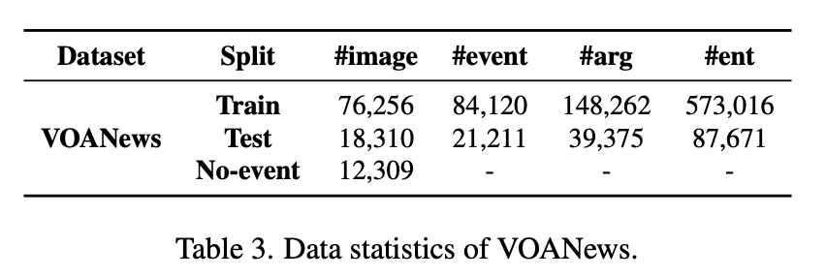
数据介绍
原始数据voa_img_dataset.json,来自新闻网站Voice Of America，包含2009～2017年的新闻数据，共有106875个image-captions图像文本对。
对voa_img_dataset.json进行逐年划分，得到9个文件夹： `VOA_EN_NW_2009`, `VOA_EN_NW_2010`, `VOA_EN_NW_2011`, `VOA_EN_NW_2012`, `VOA_EN_NW_2013`, `VOA_EN_NW_2014`, `VOA_EN_NW_2015`, `VOA_EN_NW_2016`, `VOA_EN_NW_2017`
经过3个月的数据收集，我们发现只有10%的推文帖子附有图片。
最后，我们将提及推文集随机分成训练（40%）、验证（20%）和测试（40%），同时确保测试集中50%的提及推文对应于在训练期间未见过的实体。

Slide 3
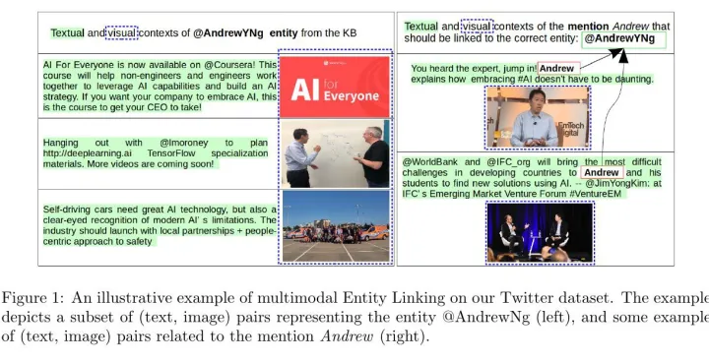
科学问题
多模态实体链接（MEL）的问题
Twitter交流中的一个重要机制是在推文文本中使用用户的网名（@UserScreenName）。这有助于明确提到相应的用户与发布的推文有某种关联。
然而，一些Twitter用户在提到其他用户时往往不借助于网名，而是使用他们的名字、姓氏或缩写（当Twitter用户是一个组织时）。
提到安德鲁指的是该用户的网名@AndrewYNg。很明显，提到安德鲁可能是指任何名字中包含安德鲁的Twitter用户。

Slide 4
技术路线
论文解读：Multimodal Entity Linking for Tweets/ Tweets的多模态实体链接
利用从提及和实体背景中提取的语义文本和视觉信息来解决多模态实体链接（MEL）
每个实体被定义为一个元组ej=(sj,uj,TLj)，包括其网名sj、用户名uj和时间线TLj（时间线包含文本和图片）
一个提及mj被定义为一对（wi,ti），由描述该提及的单词（或单词集）wi和其出现的tweet ti组成：ti同时包含文本和图片
提及mi的消歧义被形式化为寻找包含提及的推文和正确实体的时间线之间的最佳多模态相似度：

Slide 5
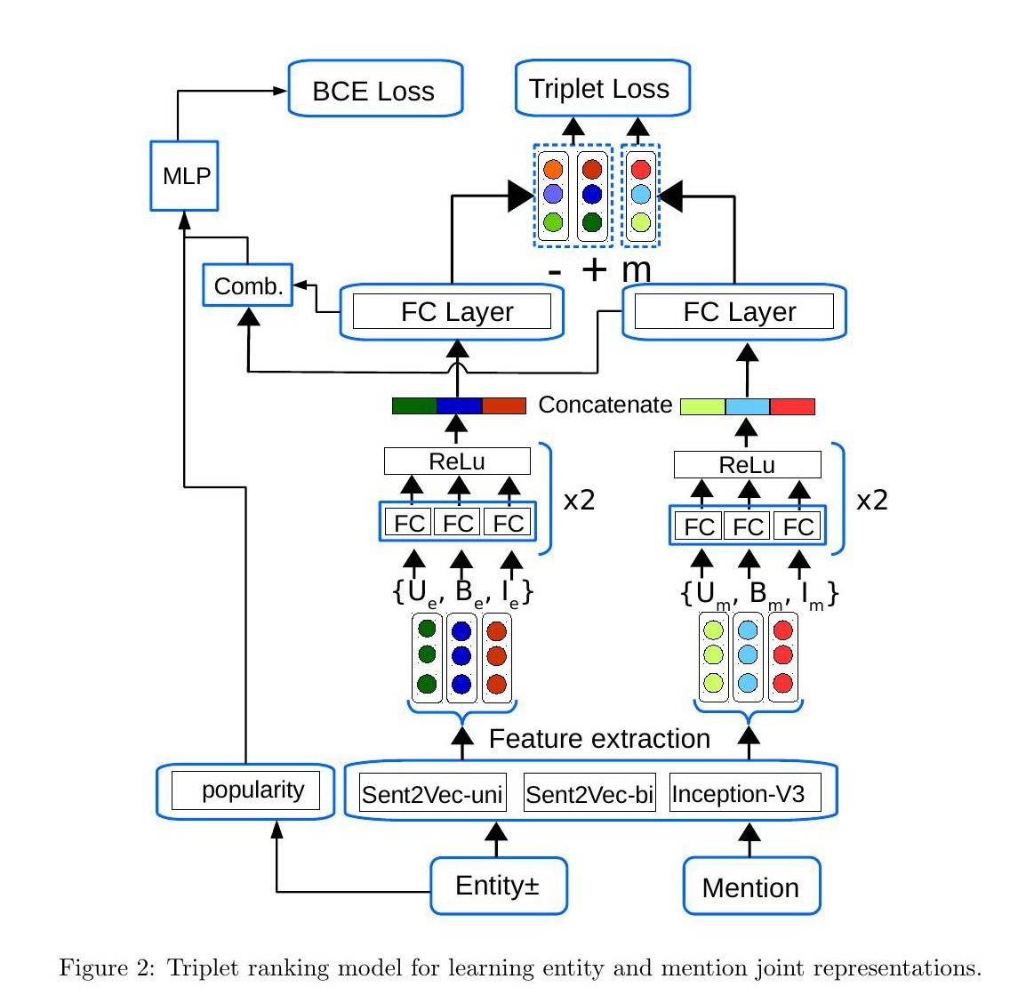
技术路线
论文解读：Multimodal Entity Linking for Tweets/ Tweets的多模态实体链接
文本上下文表示 我们使用无监督的Sent2Vec模型来学习推文表示，在大型推特语料库上进行了预训练。
流行特征 给出一个代表Twitter用户u的实体e，我们考虑3个流行特征：Nfo是关注者的数量，Nfr是朋友的数量，Nt是u发布的推文数量。
视觉背景特征 视觉特征是用Inception v3模型提取的，该模型是在ILSVRC挑战赛的120万张图像上预先学习的。

Slide 6
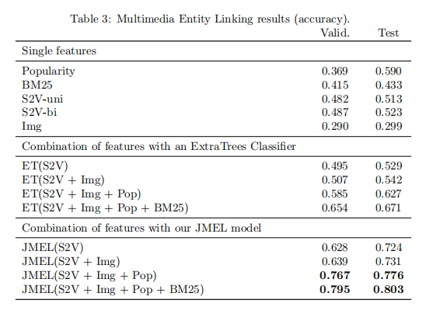
实验结果
表3报告了验证集和测试集的准确率结果，二分类任务是指从知识库中为给定提及选择的第一个实体的正确性。
基线——数据集的不平衡性：测试集中59%的提及对应于候选实体中最受欢迎的实体，而验证集中只有36.9%。
流行度基线优于文本和视觉特征与Extra-Trees分类器的组合：这表明，从文本和视觉背景中提取的特征，在朴素地使用和组合时，产生的结果很差。
我们的模型与流行基线和Extra-Trees组合相比，在验证和测试集上都取得了明显的改善。在JMEL模型中结合额外的特征（流行度和BM25）也提供了明显的性能增益。
关于视觉模态，尽管单独考虑它导致了糟糕的结果，但与纯文本特征相比，它在全局模型中的整合总是能提高性能。

Slide 7
下一步工作计划
完成代码复现，测试实验效果
将多模态实体链接工作转化为多模态用户（账号）关联工作
罗列初始重点人员名单，根据此名单爬取该人员的相关推文，包括本人发布、转发或者被提及的推文
将本代码和实验迁移到本课题已有的推特推文数据上。

